Slide 1






LOGISTICS EXPRESS TRANSPORTATION
基于Springboot+ ue3
快递驿站管理系统
汇报人：第一组
时间：2025-5

Slide 2
行业PPT模板http://www.1ppt.com/hangye/
目录
CONTENTS
01
02
项目背景
功能介绍
03
04
业务实现
未来工作计划
Notes:
模板来自于： 第一PPT https://www.1ppt.com/

Slide 3
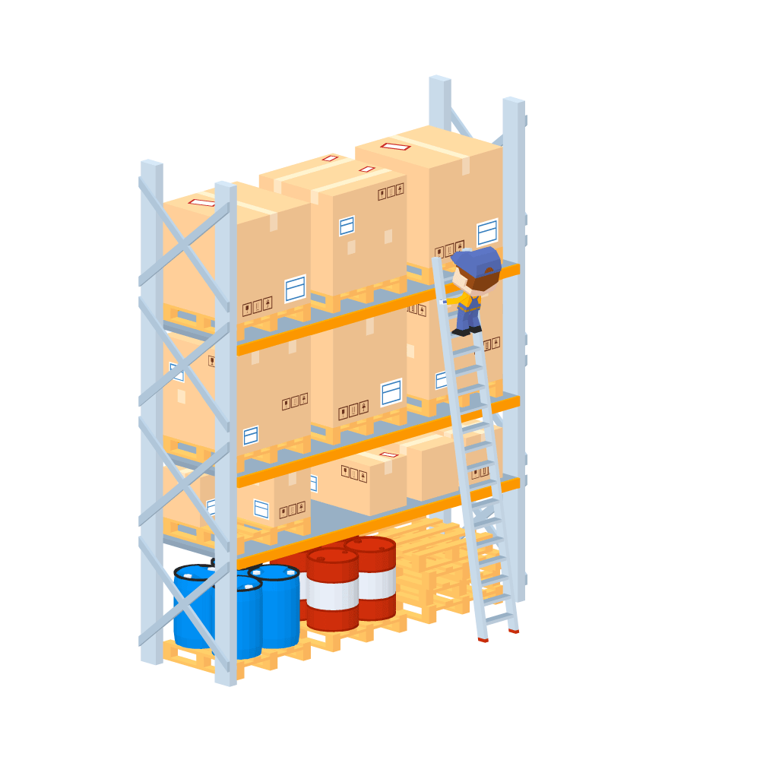



PART ONE
项目背景

Slide 4


网购的大背景
大家在学校都爱网购，但快递不会送货到寝，菜鸟驿站便应运而生，

Slide 5
PART TWO
功能介绍

Slide 6
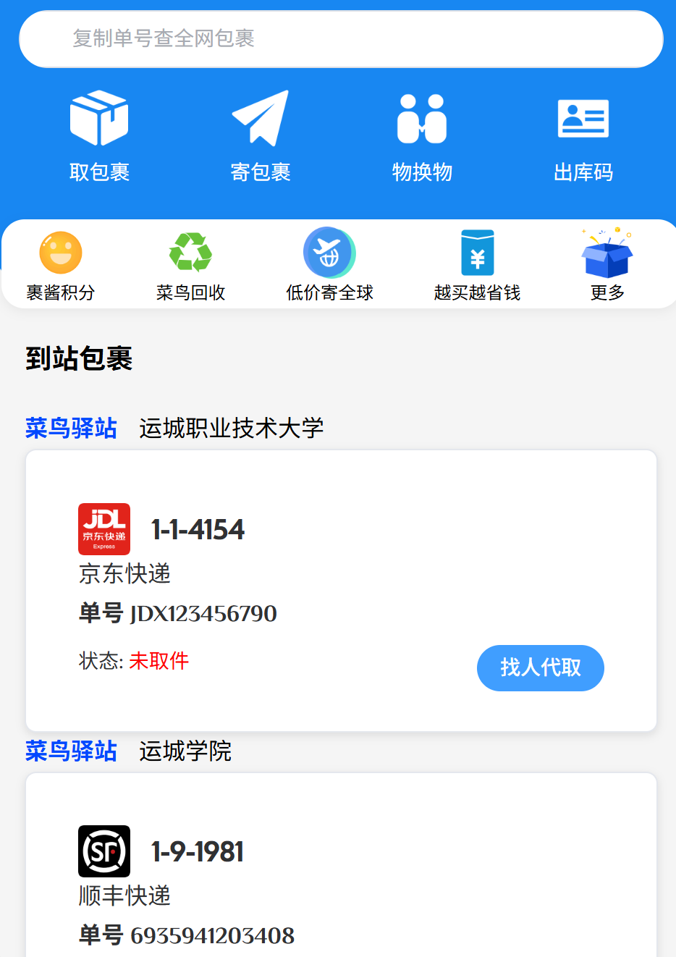
前端功能（Vue 3 + Element Plus + Pinia）
📋 用户登录与注册界面：
简单表单交互，便于快递员登录系统
🏠 主操作界面（仿菜鸟风格）
支持包裹录入、出库、扫码取件等功能
📷 驿站扫码机器模仿页面：
自动识别快递条形码与身份码（ SFM 开头）
实时反馈扫描状态
成功匹配后向后端提交请求验证

Slide 7
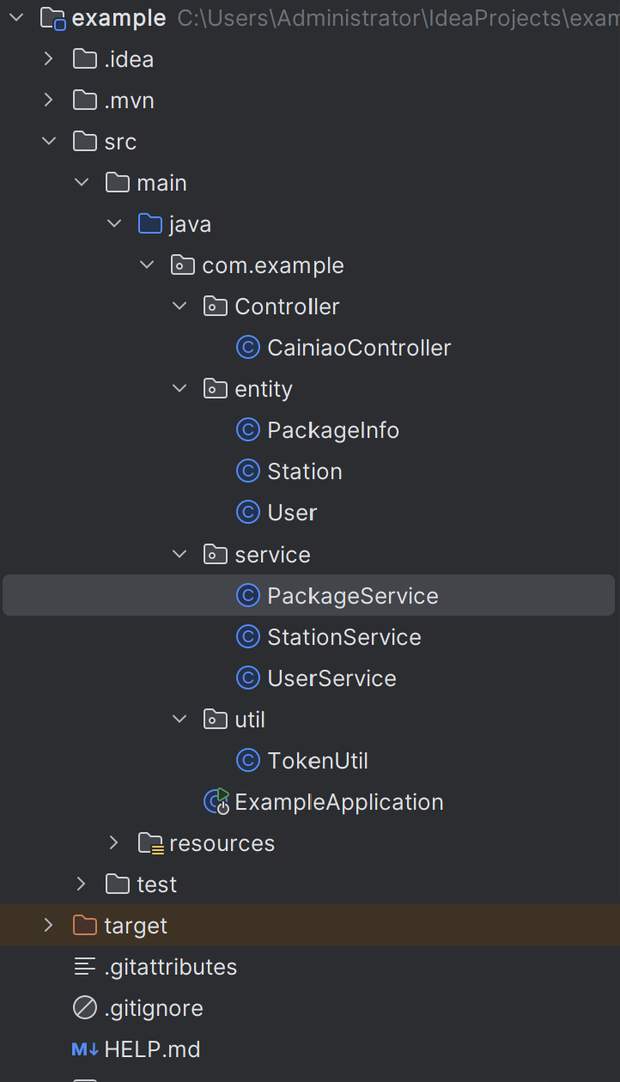
🧰 后端功能（Java24 + Spring Boot）
✅ 用户管理：
支持注册用户、通过身份证查找用户
📦 快递包裹管理：
快递录入、绑定用户身份码
支持通过身份证或快递码快速查找
🔐 取件验证：
扫码出库接口，匹配身份码与快递码
返回出库成功或失败提示

Slide 8
开发人员
后端:
马子杰 (包裹实现)
张雨聪 (控制台实现)
田治源 (快递驿站实现)
wzy(用户 + API接口）
前端 : wzy

Slide 9

PART THREE
业务实现

Slide 10
package com.example.entity;
public class PackageInfo {
private String id;// 快递的 ID
private String courier;// 快递公司名称
private String pickupCode;// 取件码
private String sender;// 发件人
private String receiver;// 发件人（用户名）
private String station;// 快递所在的驿站名称
private boolean pickedUp; // 快递的取件状态，默认值为 false，表示未取件
// 构造函数，初始化快递对象
// 传入的参数有快递 ID、快递公司、取件码、发件人、收件人、驿站名称
public PackageInfo(String id, String courier, String pickupCode, String sender, String receiver,String station) {
this.id = id;
this.courier = courier;
this.pickupCode = pickupCode;
this.sender = sender;
this.receiver = receiver;
this.station = station;
this.pickedUp = false; // 默认未取件
}
// 后面全是getter setter

Slide 11
package com.example.entity;
public class Station {
private String name; ;// 驿站名字
public Station(String name) {
this.name = name;
}
public String getName() { return name; }
}

Slide 12
package com.example.entity; public class User {
private String username;
private String password;
private String role;
private String identityCode;
public User(String username, String password, String role , String identityCode) {
this.username = username;
this.password = password;
this.role = role;
this.identityCode = identityCode;
} public String getUsername() { return username; }
public String getPassword() { return password; }
public String getRole() { return role; }
. . . .

Slide 13
package com.example.service; import com.example.entity.Station;
import org.springframework.stereotype.Service; import jakarta.annotation.PostConstruct;
import java.util.ArrayList;
import java.util.List; @Service
public class StationService {
private List<Station> stations = new ArrayList<>(); @PostConstruct
public void init() {
stations.add(new Station("a"));
stations.add(new Station("运城职业技术大学"));
stations.add(new Station("运城学院"));
System.out.println("[驿站初始化完成]");
} public List<Station> getAll() {
return stations;
} public boolean exists(String name) {
return stations.stream().anyMatch(s -> s.getName().equals(name));
}
}

Slide 14
什么是 Stream？
Stream（流）是一个来自数据源的元素队列并支持聚合操作
元素是特定类型的对象，形成一个队列。 Java中的Stream并不会存储元素，而是按需计算
数据源 流的来源。 可以是集合，数组，I/O channel， 产生器generator 等。
聚合操作 类似SQL语句一样的操作， 比如filter, map, reduce, find, match, sorted等。
+--------------------+ +------+ +------+ +---+ +-------+
| stream of elements +-----> |filter+-> |sorted+-> |map+-> |collect|
+--------------------+ +------+ +------+ +---+ +-------+

Slide 15
public class UserService {
private List<User> users = new ArrayList<>();
@PostConstruct
public void init() {
users.add(new User("admin", "123456", "admin", "null"));
users.add(new User("1", "1", "user", "SFM12323001"));
users.add(new User("2", "2", "user", "SFM12323002"));
System.out.println("[用户初始化完成] 用户列表：");
users.forEach(u -> System.out.println("- " + u.getUsername() + " / " + u.getRole())); }
public boolean register(String username, String password, String identityCode)
{
if (getUserByUsername(username) != null || getUserByIdentityCode(identityCode) != null) {return false; // 用户名或身份码已存在}
User newUser = new User(username, password, "user", identityCode);
users.add(newUser);
System.out.println("[注册成功] 用户：" + username);
return true;
}

Slide 16
public String login(String username, String password) {
User user = getUserByUsername(username);
if (user != null && user.getPassword().equals(password)) {
String token = TokenUtil.generateToken(username);
System.out.println("[登录成功] 用户：" + username);
return token;
}
return null;
}

Slide 17
什么是 Token？
Token 是一个字符串，它包含了一些关于用户的信息，并且经过加密或签名以确保其安全性和完整性。常见的 Token 类型包括：
JWT (JSON Web Token) ：一种开放标准 (RFC 7519)，用于在网络应用环境间安全地传输信息
OAuth Tokens：用于 OAuth 协议中的访问令牌和刷新令牌
Session Tokens：服务器生成的唯一标识符，用于跟踪用户的会话状态
Token 的主要用途
身份验证：客户端向服务器发送请求时附带 Token，服务器通过验证 Token 来确认用户的身份。
授权：Token 中可以包含用户的权限信息，服务器根据这些信息决定用户可以访问哪些资源。
无状态会话管理：使用 Token 可以实现无状态的会话管理，减轻服务器的负担。

Slide 18
package com.example.util; import java.util.HashMap;
import java.util.Map;
import java.util.UUID;
public class TokenUtil {
private static Map<String, String> tokenMap = new HashMap<>();
public static String generateToken(String username) {
String token = UUID.randomUUID().toString();
tokenMap.put(token, username);
return token;
}
public static String getUsername(String token) {
return tokenMap.get(token);
}
}

Slide 19
public User getUserByUsername(String username) {
return users.stream()
.filter(u -> u.getUsername().equals(username))
.findFirst()
.orElse(null);
}
public User getUserByIdentityCode(String identityCode) {
return users.stream()
.filter(u -> u.getIdentityCode().equals(identityCode))
.findFirst()
.orElse(null);
}

Slide 20
public String getIdentityCodeByUsername(String username) {
return users.stream()
.filter(u -> u.getUsername().equals(username))
.map(User::getIdentityCode)
.findFirst()
.orElse(null);
} public List<User> getAllUsers() {
return new ArrayList<>(users);
}
public boolean deleteUser(String username) {
User user = users.stream()
.filter(u -> u.getUsername().equals(username))
.findFirst()
.orElse(null);

Slide 21
if (user == null) {
System.out.println("[删除用户失败] 用户：" + username + " 不存在！");
return false;
} if ("admin".equals(user.getRole())) {
System.out.println("[删除用户失败] 管理员用户无法删除！");
return false; }
users.remove(user);
System.out.println("[删除用户成功] 用户：" + username);
return true;
}

Slide 22
public class PackageService {
private List<PackageInfo> packages = new ArrayList<>();
@PostConstruct
public void init() {
packages.add(new PackageInfo("JDX123456790", "京东快递", "1-1-4154", "admin", "1", "运城职业技术大学"));
packages.add(new PackageInfo("6935941203408", "顺丰快递", "1-9-1981", "admin", "1", "运城学院"));
System.out.println("[快递初始化完成]");
}
public void addPackage(PackageInfo pkg) {
packages.add(pkg);
System.out.println("[寄件成功] " + pkg.getSender() + " -> " + pkg.getReceiver() + " 快递：" + pkg.getId());
}

Slide 23
public List<PackageInfo> getByReceiver(String username) {
List<PackageInfo> result = new ArrayList<>();
for (PackageInfo p : packages) {
if (p.getReceiver().equals(username)) result.add(p);
}
return result;
}
public boolean pickup(String username, String id, String code) {
for (PackageInfo p : packages) {
if (p.getId().equals(id) && p.getReceiver().equals(username) && !p.isPickedUp()) {
if (p.getPickupCode().equals(code)) {
p.setPickedUp(true);
System.out.println("[取件成功] " + username + " 取走了包裹：" + id);
return true;
}
}
}
return false; }

Slide 24
public void initConsole() {
new Thread(this::runConsole).start();
}
private void runConsole() {
Scanner scanner = new Scanner(System.in);
while (true) {
System.out.println("\n请选择操作：");
System.out.println("1. 登录");
System.out.println("2. 注册");
System.out.println("3. 查看我的快递");
System.out.println("4. 寄快递");
System.out.println("5. 取快递");
System.out.println("6. 退出");
int choice = scanner.nextInt();
scanner.nextLine();

Slide 25
switch (choice) {
case 1 -> login(scanner);
case 2 -> register(scanner);
case 3 -> viewMyPackages();
case 4 -> sendPackage(scanner);
case 5 -> pickupPackage(scanner);
case 6 -> {
System.out.println("退出系统");
return;
}
default -> System.out.println("无效选项，请重新输入！");
}
}
}
注意 JAVA8不支持上述语法特性

Slide 26
private void login(Scanner scanner) {
System.out.println("请输入用户名：");
String username = scanner.nextLine();
System.out.println("请输入密码：");
String password = scanner.nextLine(); currentToken = userService.login(username, password);
if (currentToken != null) { System.out.println("登录成功，欢迎 " + username);} else { System.out.println("登录失败，用户名或密码错误！"); } }
private void register(Scanner scanner) {
System.out.println("请输入用户名：");
String username = scanner.nextLine();
System.out.println("请输入密码：");
String password = scanner.nextLine();
System.out.println("请输入身份码");
String identityCode = scanner.nextLine();
boolean success = userService.register(username, password,identityCode);
if (success) { System.out.println("注册成功！");
} else {
System.out.println("用户名已存在！"); } }

Slide 27
private void viewMyPackages() {
if (currentToken == null) {
System.out.println("请先登录！");
return;
} String username = TokenUtil.getUsername(currentToken);
List<PackageInfo> packages = packageService.getByReceiver(username);
if (packages.isEmpty()) {
System.out.println("您没有收到任何快递！");
} else {
System.out.println("您的快递：");
packages.forEach(p ->
System.out.println("- 快递ID: " + p.getId() + " / 状态: " + (p.isPickedUp() ? "已取件" : "未取件")));
}
} private void sendPackage(Scanner scanner) {
if (currentToken == null) {
System.out.println("请先登录！");
return;
}

Slide 28
String sender = TokenUtil.getUsername(currentToken);
System.out.println("请输入快递ID：");
String id = scanner.nextLine();
System.out.println("请输入快递公司：");
String courier = scanner.nextLine();
System.out.println("请输入取件码：");
String pickupCode = scanner.nextLine();
System.out.println("请输入收件人用户名：");
String receiver = scanner.nextLine();
System.out.println("请输入驿站名称：");
String station = scanner.nextLine(); if (!stationService.exists(station)) {
System.out.println("无效的驿站名称！");
return;
}
PackageInfo packageInfo = new PackageInfo(id, courier, pickupCode, sender, receiver, station);
packageService.addPackage(packageInfo);
System.out.println("寄件成功！");
}

Slide 29
private void pickupPackage(Scanner scanner) {
if (currentToken == null) {
System.out.println("请先登录！");
return;
}
String username = TokenUtil.getUsername(currentToken);
System.out.println("请输入快递ID：");
String id = scanner.nextLine();
System.out.println("请输入取件码：");
String code = scanner.nextLine();
boolean success = packageService.pickup(username, id, code);
if (success) {
System.out.println("取件成功！");
} else {
System.out.println("取件失败，检查快递ID和取件码是否正确！");
}
}

Slide 30
PART FOUR
未来工作计划

Slide 31

末来计划
用数据库
完善功能
用JPA操作MySql
您的内容打在这里，或者通过复制您的文本后，在此框中选择粘贴，并选择只保留文字。

Slide 32
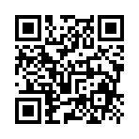

本项目已在Github开源
项目地址 https://github.com/m212111/cainiao
Question: 打不开怎么办?

Slide 33
请老师批评指正

